Slide 1
Tarot cards
様
鑑定日 年 月 日（ ）
鑑定士名

Slide 2
目次
サンプルテキストを必ず書き換えてください。
・カルテ
・サービスの流れについて
・鑑定結果
説明文
・カード一覧
説明文
・カード詳細
説明文
・メッセージ
説明文

Slide 3
カルテ
（ご本人様）
お名前：
生年月日：
（相性1）
お名前：
生年月日：
（相性2）
お名前：
生年月日：
（相性3）
お名前：
生年月日：
ご相談内容
◽︎ 家庭 ◽︎恋愛 ◽︎結婚 ◽︎勉学 ◽︎受験 ◽︎健康 ◽︎妊娠・出産 ◽︎対人関係
◽︎仕事全般 ◽︎就職 ◽︎ 転職 ◽︎起業・事業
・
・
・
・
・
・
・
3

Slide 4
“●●●“サービスの流れについて
サンプルテキストを必ず書き換えてください。
● 鑑定書が届いたら
1）手渡しかご郵送でアバイスシートが届きます。
汚れや間違い等がないか内容をご確認ください。
2）アフターフォロー
完成した鑑定書をもとに、ご希望の方には納品後2週間以内に30分のアフターフォローを致します。ご質問の確認や活用方法もアドバイス致します。
※
鑑定期間内に、30分のアフターフォローを3回無料サービス致します。新たに決まったご予定などに合わせてご利用ください。4回目以降は30分5,000円で承ります。実施方法は対面またはオンラインとなります。（メール等不可）
（30分アフターフォローご相談例）
・性格鑑定に気になるところが。詳しい説明が聞きたい。
・転職話が持ち上がったので、転職して良いものか確認したい。
・人間関係のトラブルが起きたのでいますべきことを知りたい。
初回納品時 | 1回目 | 2回目 | 3回目
締め切り ●月 ●日 実施日 月 日 | 月 日 | 月 日 | 月 日
（担当者お問い合わせ先）
名前（ふりがな）
メールアドレス
〒郵便番号
住所番地
建物名
電話）●●● FAX） ●●●
（ミーティング方法）

Slide 5
この鑑定書でわかること
サンプルテキストを必ず書き換えてください。
性格判断
キャッチコピー
説明文
タイミングの判断
キャッチコピー
説明文
相手の気持ち
キャッチコピー
説明文

Slide 6
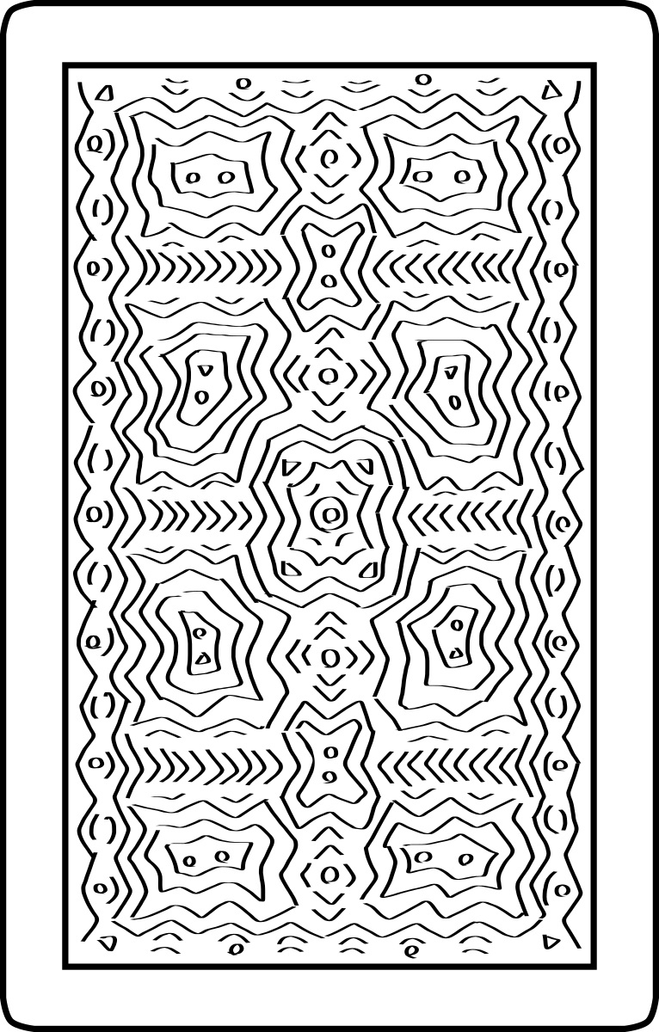
鑑定結果1
10
結果
3
目標
9
将来
1
現状
6
未来
2
試練
5
過去
8
周囲
4
原因
7
本音

Slide 7
展開方法
数字
●●
数字
●●
数字
●●
数字
●●
数字
●●
数字
●●
数字
●●

Slide 8
 | 正位置 | 逆位置
0：愚者（The Fool） | 自由・楽観的・素朴 | 不安定・無謀・逆境
1：魔術師（The Magician）
2：女教皇 （The High Priestess）
3：女帝（The Empress）
4：皇帝（The Emperor）
5：教皇（The Hierophant）
6：恋人（The Lovers）
7：戦車（The Chariot）
8：力（Strength）
9：隠者（The Hermit）
10：運命の輪 （Wheel of Fortune）
11：正義（Justice）
12：吊るされた男 （The Hanged Man）
13：死神（The Death）
14：節制 （The Temperance）
15：悪魔（The Devil）
16：塔（The Tower）
17：星（The Star）
18：月（The Moon）
19：太陽（The Sun）
20：審判（Judgment）
21：世界（The World）

Slide 9
杖（Wand）
 | 正位置 | 逆位置
1（Ace of Wands）
2（Two of Wands）
3（Three of Wands）
4（Four of Wands）
5（Five of Wands）
6（Six of Wands）
7（Seven of Wands）
8（Eight of Wands）
9（Nine of Wands）
10（Ten of Wands）
11 ：ペイジ （Page of Wands）
12 ：騎士 （Knight of Wands）
13 ：女王 （Queen of Wands）
14 ：王 （King of Wands）

Slide 10
聖杯（Cup）
 | 正位置 | 逆位置
1（Ace of Cups）
2（Two of Cups）
3（Three of Cups）
4（Four of Cups）
5（Five of Cups）
6（Six of Cups）
7（Seven of Cups）
8（Eight of Cups）
9（Nine of Cups）
10（Ten of Cups）
11 ：ペイジ （Page of Cups）
12 ：騎士 （Knight of Cups）
13 ：女王 （Queen of Cups）
14 ：王 （King of Cups）

Slide 11
剣（Sword）
 | 正位置 | 逆位置
1（Ace of Swords）
2（Two of Swords）
3（Three of Swords）
4（Four of Swords）
5（Five of Swords）
6（Six of Swords）
7（Seven of Swords）
8（Eight of Swords）
9（Nine of Swords）
10（Ten of Swords）
11 ：ペイジ （Page of Swords）
12 ：騎士 （Knight of Swords）
13 ：女王 （Queen of Swords）
14 ：王 （King of Swords）

Slide 12
ペンタクル（Pentacle）
 | 正位置 | 逆位置
1（Ace of Pentacles）
2（Two of Pentacles）
3（Three of Pentacles）
4（Four of Pentacles）
5（Five of Pentacles）
6（Six of Pentacles）
7（Seven of Pentacles）
8（Eight of Pentacles）
9（Nine of Pentacles）
10（Ten of Pentacles）
11 ：ペイジ （Page of Pentacles）
12 ：騎士 （Knight of Pentacles）
13 ：女王 （Queen of Pentacles）
14 ：王 （King of Pentacles）

Slide 13
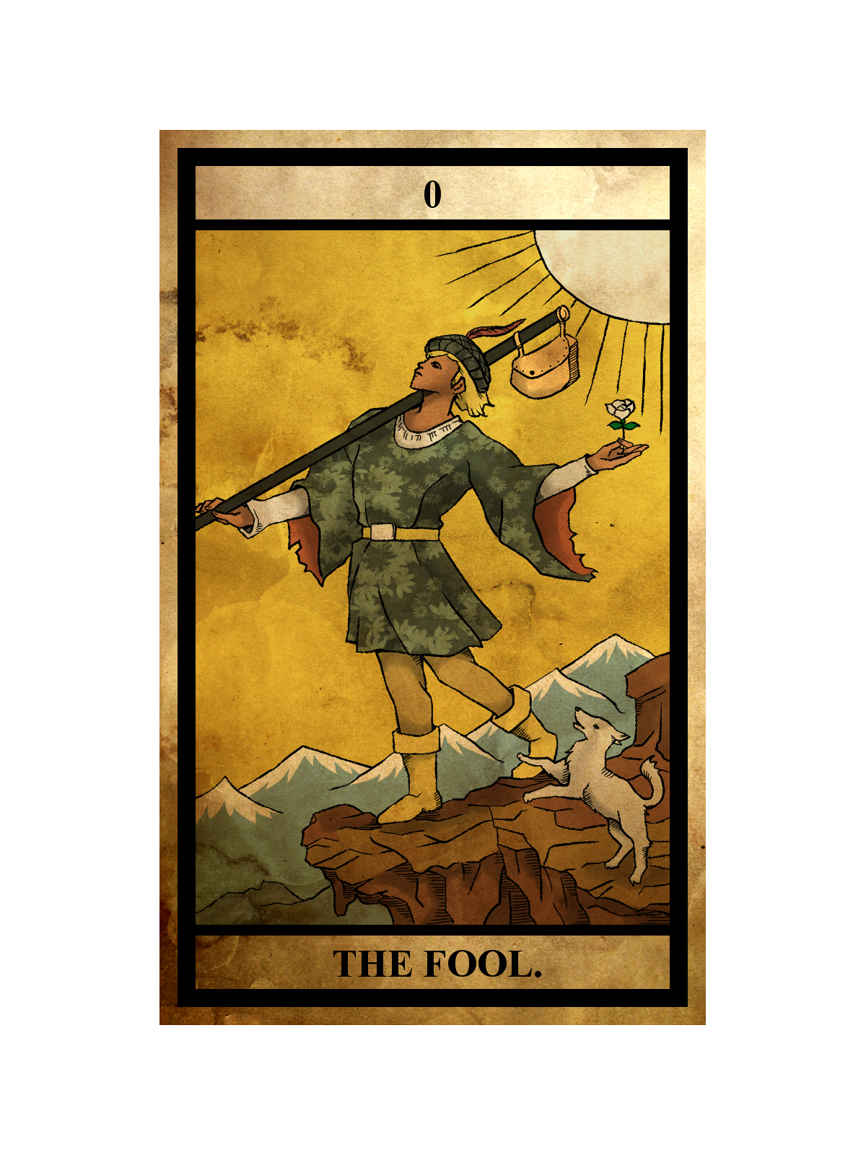
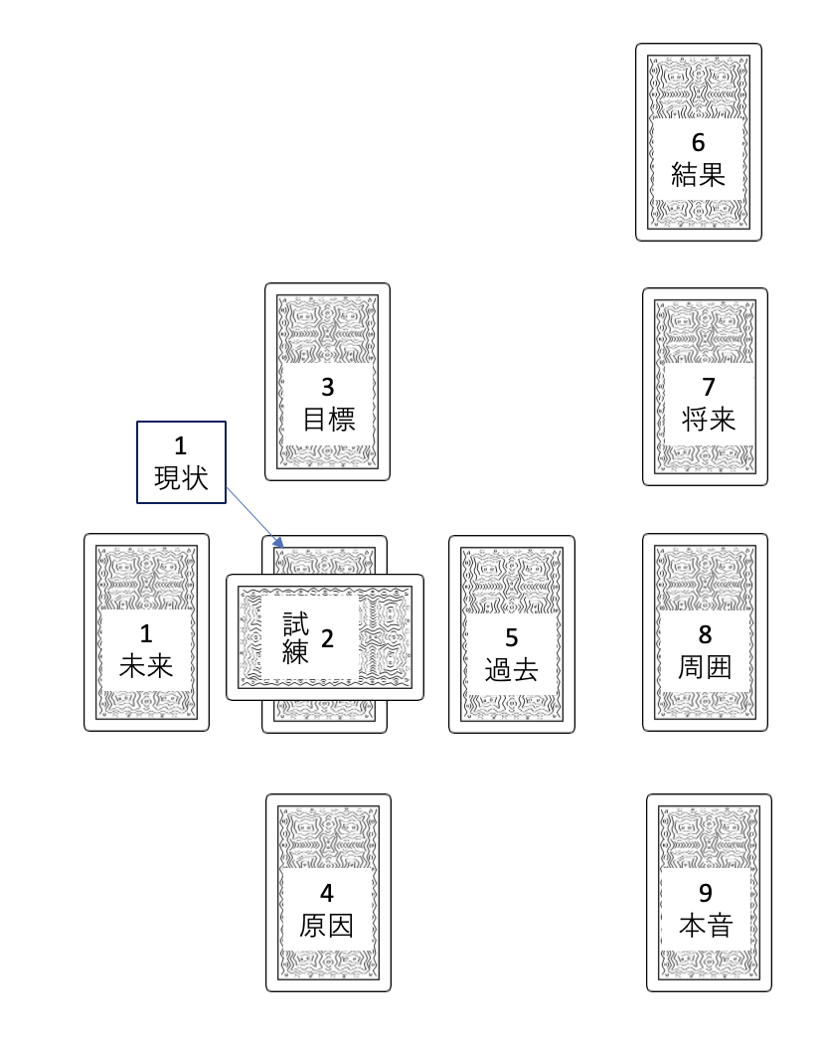
大アルカナ
現状
0：愚者
The Fool
◆ 注目すべきシンボル
旅支度
カバン
服の柄
白い花
崖
山
吠える犬
Keywords
正位置（ポジティブ）
・自由
・楽観的
・素朴 ・新しい門出
・人生の旅路
逆位置（ネガティブ）
・不安定
・あてがない
・思慮に欠ける
・無謀
・逆境
Number
0
数字が示す意味
この数字は「」を意味します。

Slide 14
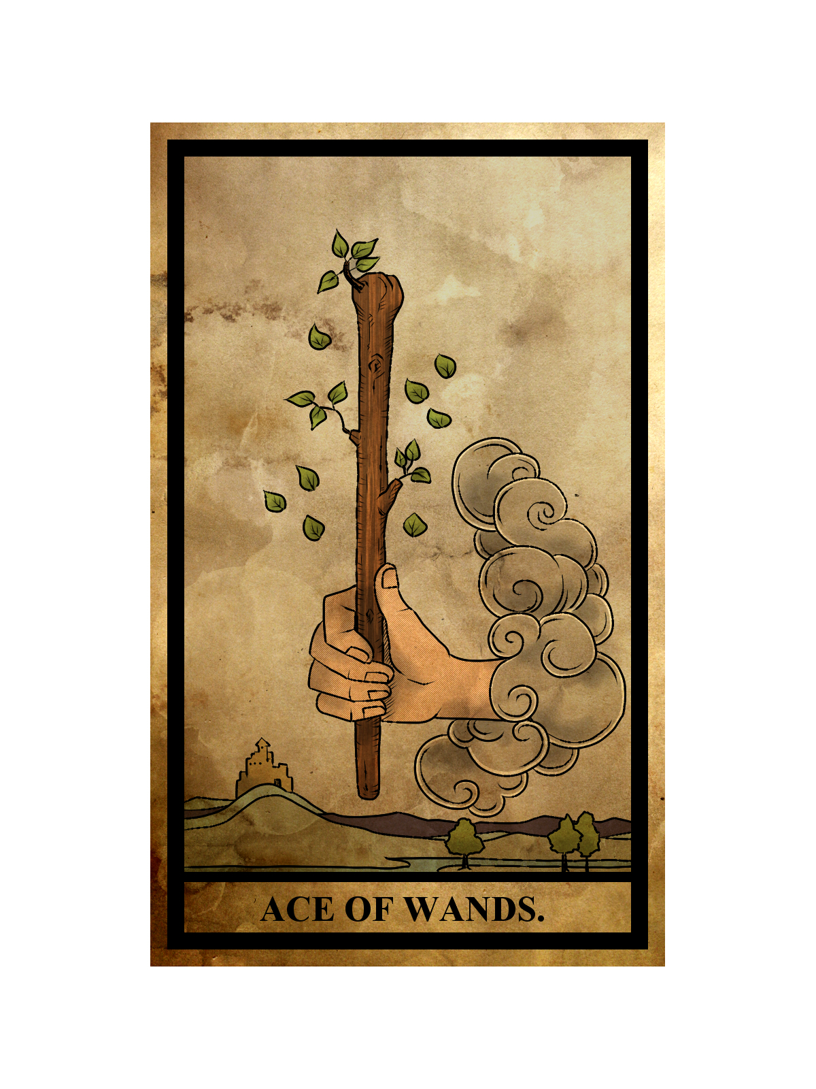
小アルカナ
杖
1
Ace of Wands
◆ 注目すべきシンボル
現状
Keywords
正位置（ポジティブ）
・
・
・ ・
・
逆位置（ネガティブ）
・
・
・
・
・
Number
1
数字が示す意味
この数字は「」を意味します。

Slide 15
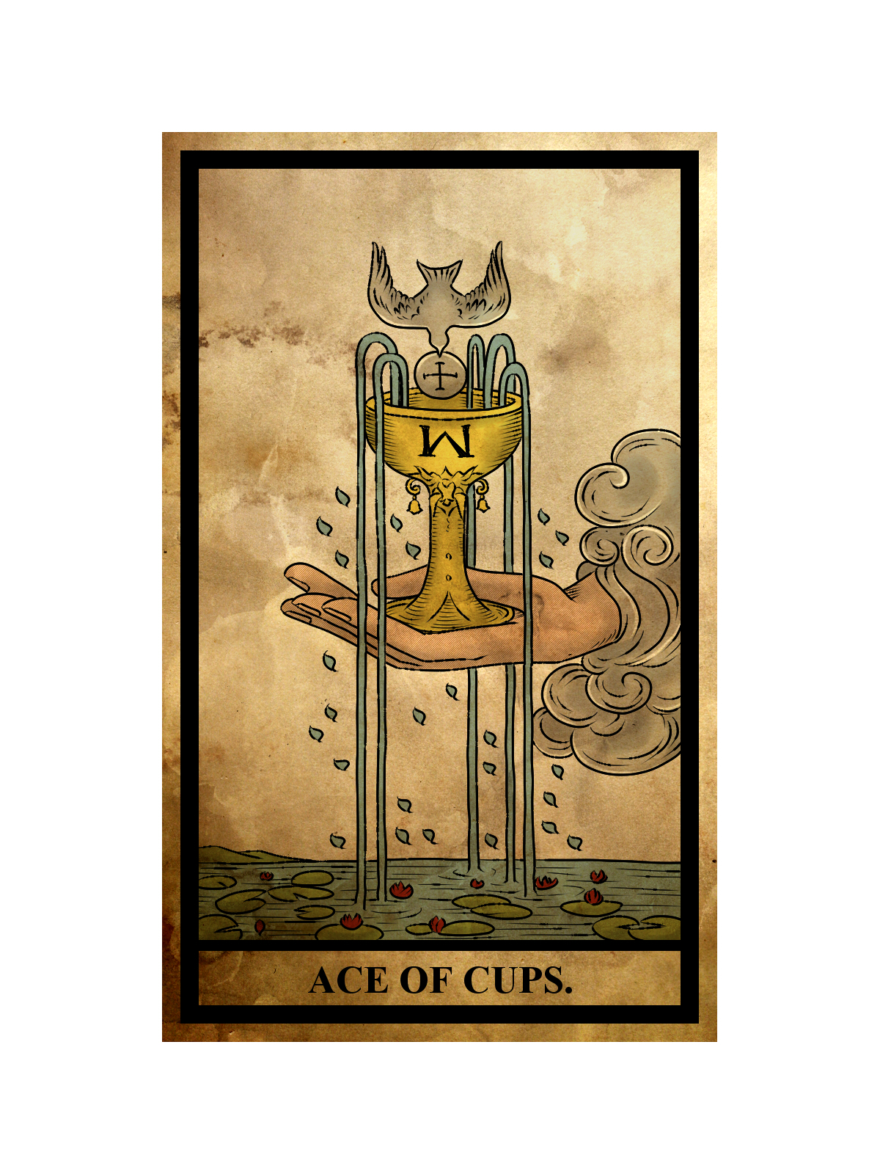
小アルカナ
聖杯
1
Ace of Cups
◆ 注目すべきシンボル
現状
Keywords
正位置（ポジティブ）
・
・
・ ・
・
逆位置（ネガティブ）
・
・
・
・
・
Number
1
数字が示す意味
この数字は「」を意味します。

Slide 16
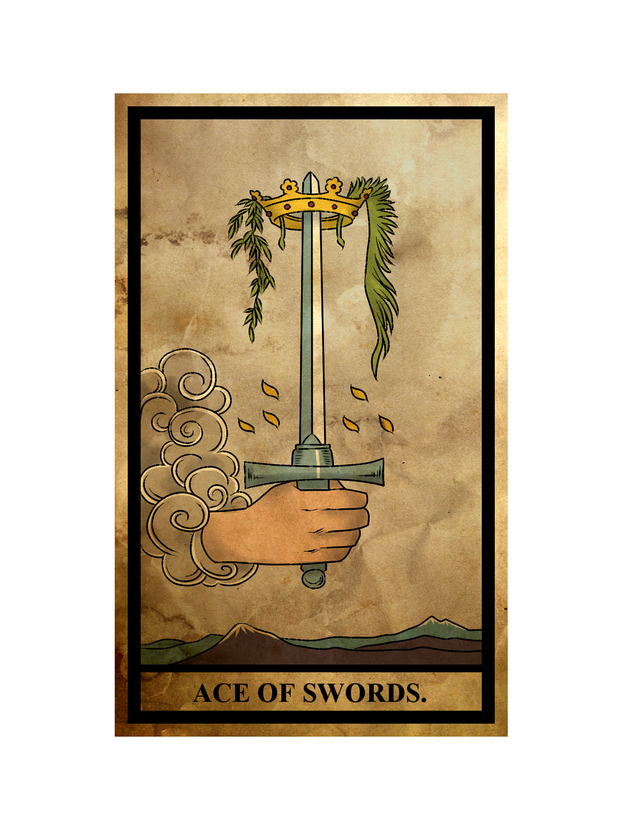
小アルカナ
剣
1
Ace of Swords
◆ 注目すべきシンボル
現状
Keywords
正位置（ポジティブ）
・
・
・ ・
・
逆位置（ネガティブ）
・
・
・
・
・
Number
1
数字が示す意味
この数字は「」を意味します。

Slide 17
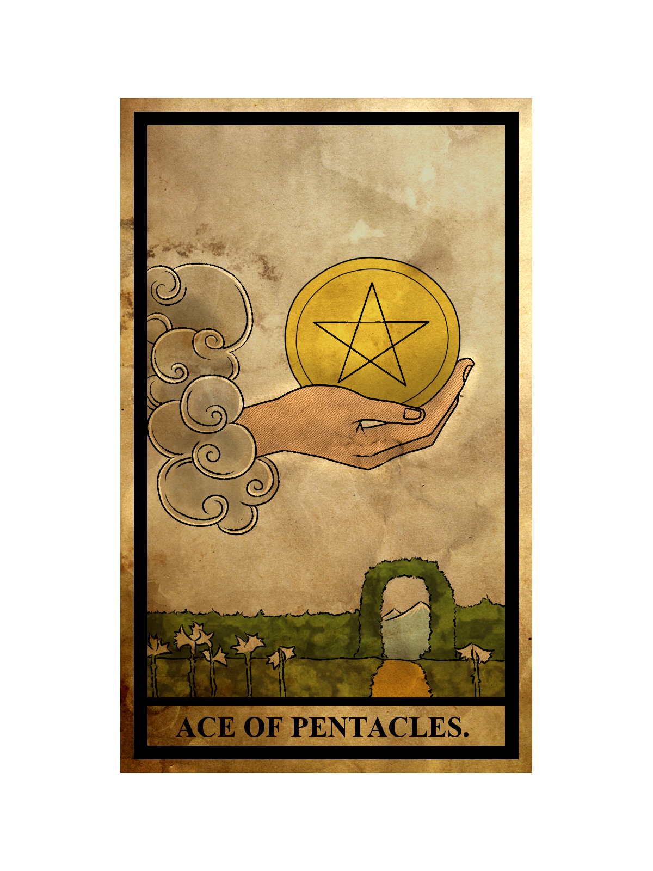
小アルカナ
金貨
1
Ace of Pentacles
◆ 注目すべきシンボル
現状
Keywords
正位置（ポジティブ）
・
・
・ ・
・
逆位置（ネガティブ）
・
・
・
・
・
Number
1
数字が示す意味
この数字は「」を意味します。

Slide 18
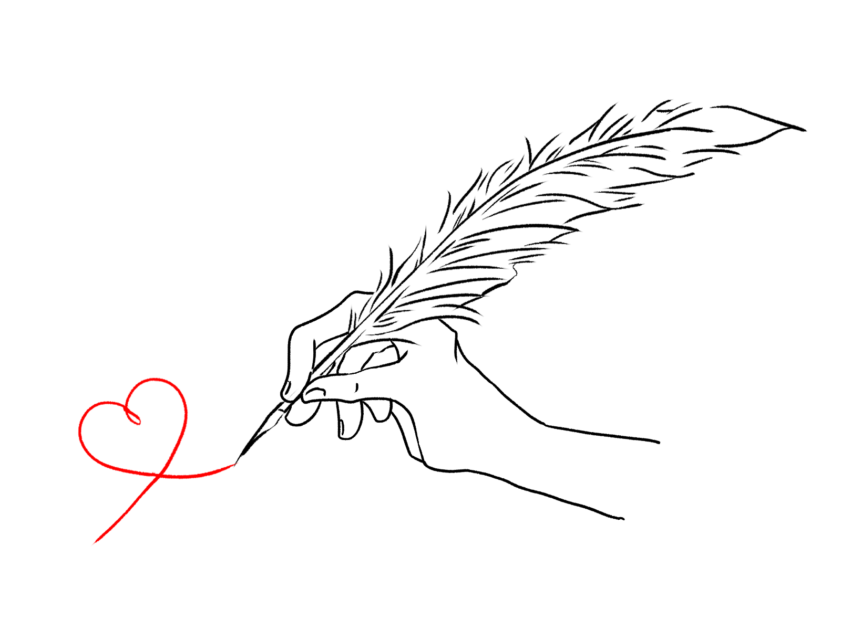
Message

Slide 19
（発行元）
●●●
メールアドレス
〒 住所
電話）
・本鑑定書の著作権は、●●●に帰属します。
無断での転載や転用を禁止します。
・記載内容につきましてはその変化を保証するものではありません。
ライフスタイルをより良くするきっかけとなる読み物として、自己責任のもとにご活用ください。

